Slide 1
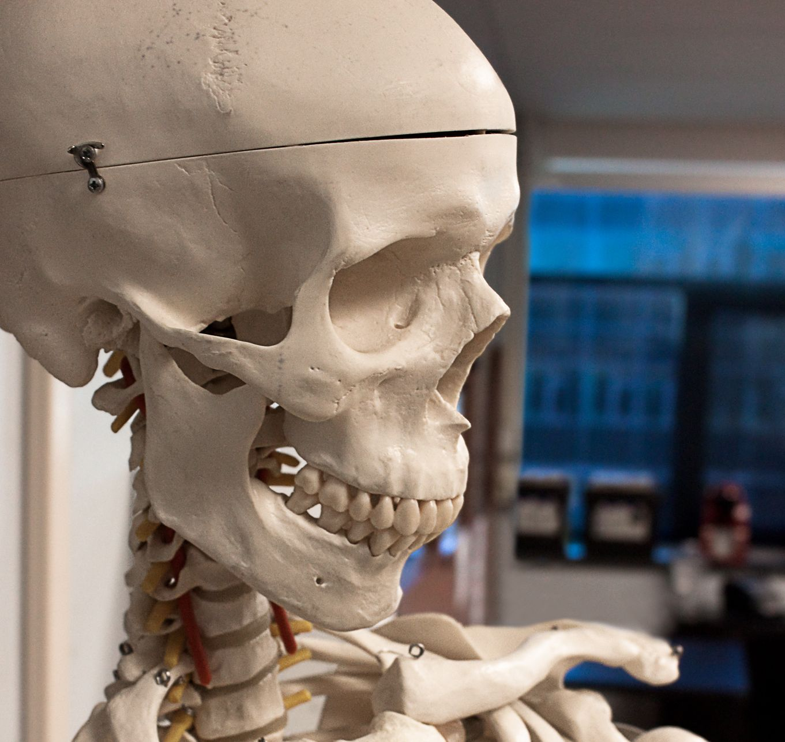
Obce a dlužník v insolvenci
Novinky a postupy
2024

Slide 2
Realizace Alternativa
08,30 – 09,00 přihlášení účastníků 08,30 – 09,00 přihlášení účastníků
09,00 – 09,45 první část 09,00 – 10,30 první a druhá část
09,45 – 10,00 přestávka 10,30 – 10,40 přestávka
10,00 – 10,45 druhá část 10,40 – 12,10 třetí a čtvrtá část
10,45 – 11,00 přestávka 12,10 – 12,30 přestávka
11,00 – 11,45 třetí část 12,30 – 14,00 pátá a šestá část
11,45 – 12,00 přestávka
12,00 – 12,45 čtvrtá část
12,45 – 13,00 přestávka Podmínky pro vydání osvědčení:
13,00 – 13,45 pátá část - Přítomnost po celou dobu akreditovaného kurzu –
13,45 – 14,00 přestávka zaznamenáno výukovým programem
14,00 – 14,45 šestá část - Vyplnění závěrečného zpětného dotazníku
- Osvědčení zasíláme do datových stránek obce/města/MČ
DŘ

Slide 3
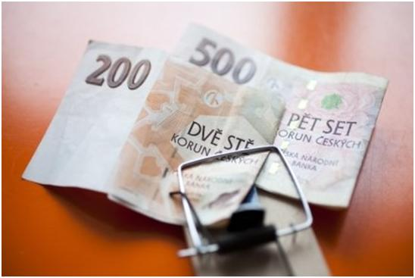
Kolotoč dluhů a splátek
Notes:
sankce nesmí být více než polovina toho co bylo půjčeno
- místo úroků jsou nastaveny náklady - 1 den mě stojí například 70 Kč, nedávám spotřebitelský úvěr, ale podnikatelský úvěr
- zredukováno na 800 na 85 úvěrových firem
- statisíce lidí si půjčí na vánoce
- 75 % lidí má 2 a více exekucí - vymahatelnost?
- regulace reklam? nejde, ale možná důsledky za neprověření a za nesplácení by měla nést společnost, která půjčila
- finanční gramotnost a nastavené zákony = dluhová past
- z 1 kč se dá vytvořit v celém řetězci 20 Kč na nákladech, úrocích a pokutách
- 5 milionů exekucí - většina vznikla před rokem 2016 - pak nové zákony
- jistina + úroky = zpoplatnění = nová jistina a poté úroky z nové jistiny....
- je možné zastavit již vymoženou exekuci z důvodu neoprávněného exekučního titulu
- 300.000 exekucí je vedeno nezákoně, ví to věřitel, exekutor i soud. Věřitel a exekutor to nebude zastavovat (finance) a soudy jsou přetížené aby sami toto řešili. Musí to řešit dlužník, ale ten není natolik znalý zákonů.
- cejch dítěte . nemám na...
- rozdělit - skupina která nemá nazbit, skupina hýřičů (nadpoměry).
- změnit fungování lidí - 3 generace
- nepřináší řešení novela zákona - bude přetížený soud - 500.000 lidí je zralé na oddlužení, pokud půjde dnes do oddlužení 250.000 lidí, na konci 5 leté lhůty bude 90% lidí pod hranicí 30 % a soudy budou zahlceny rozhodování a nemají žádné vodítko
- exekuce jsou vymahatelné (účinné) z 18% úspěšnost
- část soudů bude skutečně brát 30% limit a pod to bude schvalovat oddlužení jen výjimečně, část soudů bude řešit co vydrží pět let oddlužím??
- celá společnost na to doplácí

Slide 5
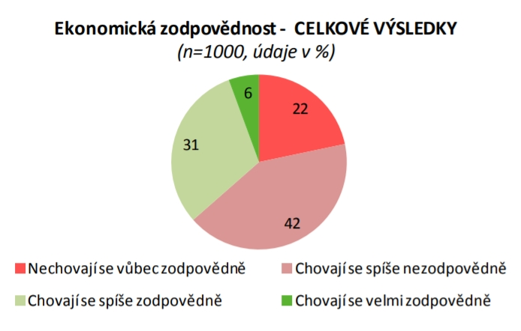

Slide 6
7.12.2019

Slide 7
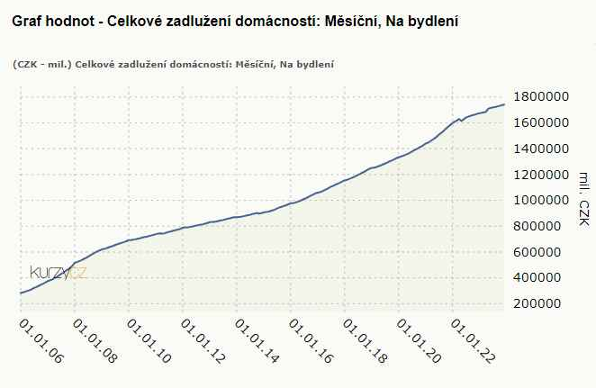

Slide 8
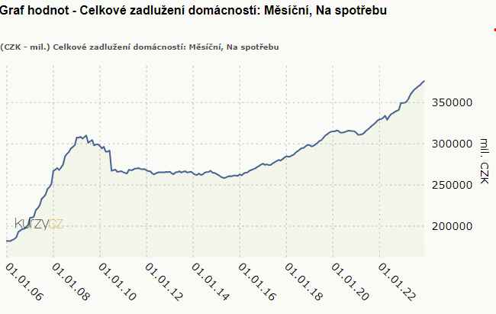

Slide 9
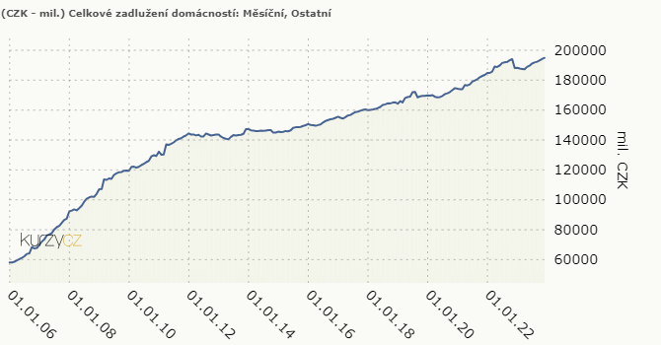

Slide 13
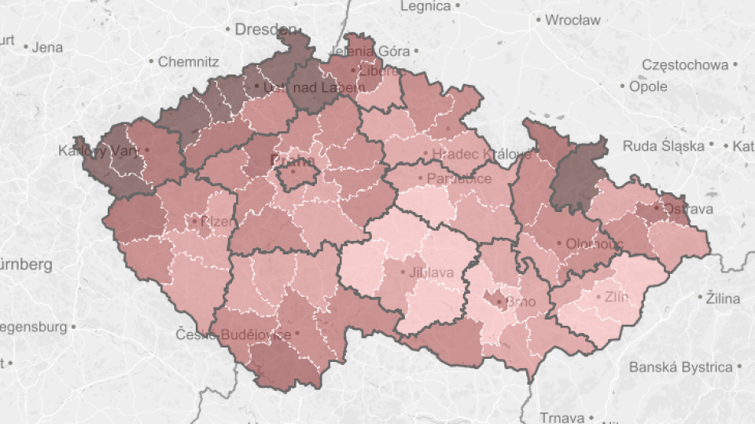

Slide 14
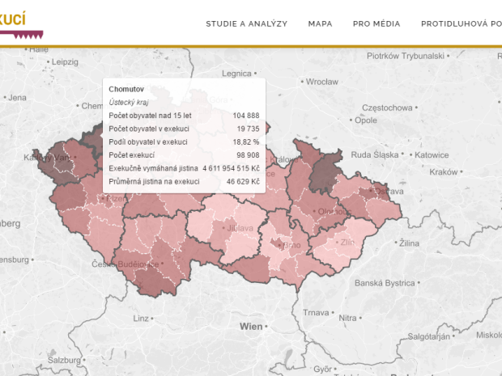

Slide 16
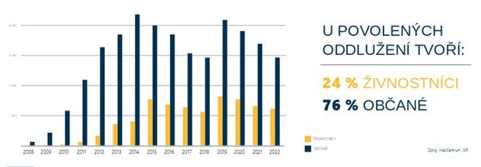

Slide 17
INSOLVENČNÍ NÁVRHY
2022 = 21 376
2023 = 21 493 +0,5 %
POVOLENÁ ODDLUŽENÍ OSOB
2022 = 19 648
2023 = 18 970 -3,5 %

Slide 18
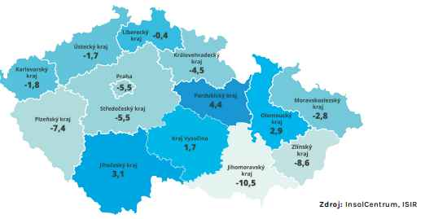
PROCENTUÁLNÍ ZMĚNA PROHLÁŠENÝCH INSOLVENCÍ V ROCE 2023 OPROTI ROKU 2022 V JEDNOTLIVÝCH KRAJÍCH

Slide 19
Novela 261/2021
Body 1-2 od 1.1.2022; bod 3 od 10.7.2021
1. V § 420 se na konci odstavce 4 doplňuje věta „Při zápisu osoby do insolvenčního rejstříku soud přidělí bezvýznamový klientský identifikátor insolvenčního rejstříku.“.
2. V § 420 se doplňuje odstavec 6, který zní:
„(6) Sdílení bezvýznamového klientského identifikátoru insolvenčního rejstříku nebo jeho užití k jiným účelům než k úkonům souvisejícím s identifikací osoby v insolvenčním rejstříku je zakázáno.“.
3. V § 432 se doplňuje odstavec 5, který včetně poznámky pod čarou č. 75 zní:
„(5) Do 31. prosince 2022 je možné získávat informace o dlužnících z insolvenčního rejstříku zadáním kombinace jména, příjmení, bydliště a rodného čísla fyzické osoby, a nemá-li rodné číslo, datem narození; po tomto datu již není možné získat informace s využitím rodného čísla. Ministerstvo zajistí nejpozději od 1. ledna 2023 službu
a) dálkového získávání informace o dlužnících vedených v insolvenčním rejstříku zadáním kombinace jména, příjmení, bydliště, data narození a bezvýznamového klientského identifikátoru insolvenčního rejstříku nebo bezvýznamového směrového identifikátoru⁷⁵); termín zpřístupnění služby zveřejní ministerstvo 30 dnů předem,
b) dálkového zpřístupnění údajů o dlužnících vedených v insolvenčním rejstříku v datové sadě podle jména, příjmení a bezvýznamového klientského identifikátoru insolvenčního rejstříku.
⁷⁵) § 12a zákona č. 12/2020 Sb., o právu na digitální služby a o změně některých zákonů.“.

Slide 20
Novela zákona od 1.1.2023
1. V § 420 odst. 4 se za slova „do insolvenčního rejstříku“ vkládají slova „nebo při prvním dotazu pomocí údajů umožňujících určit totožnost osoby na skutečnost, zda je tato osoba zapsána v insolvenčním rejstříku,“.
2. V § 432 odst. 5 úvodní část ustanovení zní: „Do 31. prosince 2024 je možné získávat informace o dlužnících z insolvenčního rejstříku zadáním údaje nebo kombinace údajů, které se zapisují do seznamu dlužníků; po tomto datu již není možné získat informace s využitím rodného čísla, ale s využitím bezvýznamového klientského identifikátoru insolvenčního rejstříku nebo bezvýznamového směrového identifikátoru⁷⁵). Ministerstvo zajistí nejpozději od 1. ledna 2024 službu“.
3. V § 432 odst. 5 písm. a) se slova „kombinace jména, příjmení, bydliště, data narození a bezvýznamového klientského identifikátoru insolvenčního rejstříku“ nahrazují slovy „údaje nebo kombinace údajů, které se zapisují do seznamu dlužníků,“ a za slova „nebo bezvýznamového směrového identifikátoru⁷⁵)“ se vkládají slova „v datové sadě podle bezvýznamového klientského identifikátoru insolvenčního rejstříku a dalších údajů, které jsou o konkrétním dlužníku vedeny“.
4. V § 432 odst. 5 písm. b) se za slova „insolvenčním rejstříku“ vkládají slova „formou přírůstků do seznamu dlužníků za určitý časový úsek“.
5. V § 432 se na konci odstavce 5 tečka nahrazuje čárkou a doplňuje se písmeno c), které zní:
„c) dálkového zpřístupnění údajů podle písmene b) v datové sadě doplněné o bezvýznamový směrový identifikátor⁷⁵), prokáže-li uživatel služby svou totožnost.“.

Slide 21
Dne 22. 9. 2023 byl ve Sbírce zákonů České republiky vyhlášen pod č. 284/2023 zákon o preventivní restrukturalizaci, s účinností od 23. 9. 2023. Tímto zákonem současně dochází k částečné a také o více než rok opožděné transpozici směrnice EU 2019/1023 o rámcích preventivní restrukturalizace, o oddlužení a zákazech činnosti a opatřeních ke zvýšení účinnosti postupů restrukturalizace, insolvence a oddlužení a o změně směrnice (EU) 2017/1132 (směrnice o restrukturalizaci a insolvenci). Co tedy zákon o preventivní restrukturalizaci přináší?

Slide 22
Zákon o preventivní restrukturalizaci dává podnikateli do rukou silné nástroje v podobě všeobecného nebo individuálního moratoria, které mohou značně omezit možnosti věřitelů uplatňovat vůči podnikateli své pohledávky individuální cestou. Smyslem preventivní restrukturalizace je umožnit podnikatelům ve finančních obtížích další pokračování v podnikání, například změnou složení, podmínek nebo struktury jejich majetku a závazků nebo jakékoliv části jejich kapitálové struktury včetně prodeje majetku nebo části podniku, jakož i provedením provozních změn. Cílem je pak udržení going concern obchodní korporace, která se sice nachází ve finančních obtížích, ale nikoliv ještě v úpadku ve formě platební neschopnosti.

Slide 23
Vláda by se neměla unáhlit a učinit při přípravě novely insolvenčního zákona populistické rozhodnutí. Odborníci se při expertní diskusi konané dne 3. ledna 2023 shodli na tom, že plošným zkrácením doby oddlužení z pěti na tři roky pro všechny dlužníky může vláda ukázat cestu, jak se vyhýbat plnění závazků, může dojít k rozdělení společnosti a ke zvýšení napětí mezi nesplácejícími a řádně splácejícími občany. Důsledkem nové úpravy bude výrazné snížení výtěžnosti oddlužení, na což mohou doplatit ztrátou více než 100 miliard korun soukromí a státní věřitelé.
Zdroj: Advokátní deník z 1.3.2022

Slide 24
§ 420 – Zrušené ustanovení
(4) Údaje podle odstavců 1 až 3 zapíše insolvenční soud do seznamu dlužníků, jakmile nastanou účinky spojené se zahájením insolvenčního řízení, nejpozději však do 7 dnů po tomto okamžiku; není-li mu některý z těchto údajů v uvedené době znám, zapíše jej insolvenční soud do seznamu dlužníků, jakmile v insolvenčním řízení vyjde najevo. Při zápisu osoby do insolvenčního rejstříku nebo při prvním dotazu pomocí údajů umožňujících určit totožnost osoby na skutečnost, zda je tato osoba zapsána v insolvenčním rejstříku, soud přidělí bezvýznamový klientský identifikátor insolvenčního rejstříku.
(4) Údaje podle odstavců 1 až 3 zapíše insolvenční soud do seznamu dlužníků, jakmile nastanou účinky spojené se zahájením insolvenčního řízení, nejpozději však do 7 dnů po tomto okamžiku; není-li mu některý z těchto údajů v uvedené době znám, zapíše jej insolvenční soud do seznamu dlužníků, jakmile v insolvenčním řízení vyjde najevo.
(5) Neprodleně po ustanovení insolvenčního správce zapíše insolvenční soud údaj o tom do seznamu dlužníků. Je-li insolvenční správce fyzickou osobou, zapisuje se do seznamu dlužníků jeho jméno, příjmení, sídlo, identifikační číslo, a nemá-li identifikační číslo, datum narození; je-li insolvenční správce právnickou osobou, zapisuje se do seznamu dlužníků jeho obchodní firma nebo název, sídlo a identifikační číslo.
(6) Sdílení bezvýznamového klientského identifikátoru insolvenčního rejstříku nebo jeho užití k jiným účelům než k úkonům souvisejícím s identifikací osoby v insolvenčním rejstříku je zakázáno.

Slide 25
Zrušené ustanovení:
§ 432
Přechodné ustanovení
(5) Do 31. prosince 2024 je možné získávat informace o dlužnících z insolvenčního rejstříku zadáním údaje nebo kombinace údajů, které se zapisují do seznamu dlužníků; po tomto datu již není možné získat informace s využitím rodného čísla, ale s využitím bezvýznamového klientského identifikátoru insolvenčního rejstříku nebo bezvýznamového směrového identifikátoru⁷⁵). Ministerstvo zajistí nejpozději od 1. ledna 2024 službu
a) dálkového získávání informace o dlužnících vedených v insolvenčním rejstříku zadáním údaje nebo kombinace údajů, které se zapisují do seznamu dlužníků, nebo bezvýznamového směrového identifikátoru⁷⁵) v datové sadě podle bezvýznamového klientského identifikátoru insolvenčního rejstříku a dalších údajů, které jsou o konkrétním dlužníku vedeny; termín zpřístupnění služby zveřejní ministerstvo 30 dnů předem,
b) dálkového zpřístupnění údajů o dlužnících vedených v insolvenčním rejstříku formou přírůstků do seznamu dlužníků za určitý časový úsek v datové sadě podle jména, příjmení a bezvýznamového klientského identifikátoru insolvenčního rejstříku,
c) dálkového zpřístupnění údajů podle písmene b) v datové sadě doplněné o bezvýznamový směrový identifikátor⁷⁵), prokáže-li uživatel služby svou totožnost.

Slide 26
Přechodná ustanovení zavedena zákonem č. 349/2023 Sb. Čl. LXXI
1. Příslušnost k vymáhání pohledávek podle zákona č. 182/2006 Sb., ve znění účinném přede dnem nabytí účinnosti tohoto zákona, které vznikly přede dnem nabytí účinnosti tohoto zákona, se řídí dosavadními právními předpisy, pokud byly předány k vymáhání soudnímu exekutorovi nebo přihlášeny do veřejné dražby.
2. Příslušnost k vymáhání pokut uložených za přestupky podle § 418j a 418k zákona č. 182/2006 Sb., ve znění účinném přede dnem nabytí účinnosti tohoto zákona, které byly uloženy přede dnem nabytí účinnosti tohoto zákona, a nebyly předány k vymáhání soudnímu exekutorovi nebo přihlášeny do veřejné dražby, se řídí dosavadními právními předpisy do dne předání podkladů k jejich vymáhání celnímu úřadu.
3. Orgán příslušný podle zákona č. 182/2006 Sb., ve znění účinném přede dnem nabytí účinnosti tohoto zákona, k vymáhání pohledávek uvedených v bodu 2 předá podklady k vymáhání těchto pohledávek celnímu úřadu nejpozději do 30. června 2024, pokud nebyla pro tyto pohledávky přede dnem nabytí účinnosti tohoto zákona nařízena daňová exekuce; jinak je předá do 31. prosince 2024.
Přechodné ustanovení zavedeno zákonem č. 462/2023 Sb. Čl. XI
Na pohledávky přihlášené přede dnem nabytí účinnosti tohoto zákona se použije zákon č. 182/2006 Sb., ve znění účinném přede dnem nabytí účinnosti tohoto zákona.

Slide 27
Novela zákona rok 2024, 2025…? Klíčové prvky novely schválené vládou 21.6.2023:
Zkrácení stávající délky doby oddlužení z dosavadních 5 let na 3 roky.
Posílení opatření, která působí proti možnému zneužití institutu oddlužení ze strany nepoctivého dlužníka. Po celou dobu je kladen důraz na poctivost dlužníka.
Návrh také zajišťuje, aby dlužník v oddlužení splácel adekvátní částky a nesnižoval své příjmy. Dlužník musí v průběhu plnění splátkového kalendáře plně využívat svůj příjmový potenciál a dosahovat adekvátní mzdy, popř. jiného příjmu. Zájmy věřitelů jsou tudíž v oddlužení uspokojivě chráněny.
Návrh ctí, že režimy oddlužení pro podnikající i nepodnikající fyzické osoby byly v nejpodstatnějších parametrech sjednoceny.
K přednostnímu uspokojení věřitelů pohledávek z výživného, zpravidla matek samoživitelek, návrh umožňuje provádět exekuční srážky ze mzdy dlužníka i po zahájení insolvenčního řízení.

Slide 28
Zahájení insolvenčního řízení
Exekuční příkaz
Rozhodnutí soudu o úpadku
Přihláška pohledávky
Změna petitu
Přihláška pohledávek
Exekuční příkaz
Přezkumné jednání
Rozhodnutí o skončení insolvence

Slide 29
Účinky zahájeného insolvenčního řízení

Slide 30
§ 109 IZ – Se zahájením insolvenčního řízení se spojují tyto účinky:
….
c) výkon rozhodnutí či exekuci, která by postihovala majetek ve vlastnictví
dlužníka, jakož i jiný majetek, který náleží do majetkové podstaty, lze nařídit nebo zahájit, nelze jej však provést. …….

Slide 31
29 Cdo 5295/2016Rozsudek NS ze dne 28.11.2018
Jestliže v průběhu exekuce na majetek povinného srážkami ze mzdy povinného nastanou účinky spojené se zahájením insolvenčního řízení vedeného na majetek povinného uvedené v § 109 odst. 1 písm. c/ insolvenčního zákona, provádí plátce mzdy srážky ze mzdy povinného dále, ale nevyplácí je oprávněnému, dokud tyto účinky nepominou. Pominou-li účinky spojené se zahájením insolvenčního řízení na základě některého z „jiných“ rozhodnutí o insolvenčním návrhu (§ 142 a § 146 odst. 1 insolvenčního zákona), vyplatí plátce mzdy povinného sražené částky oprávněnému.

Slide 32
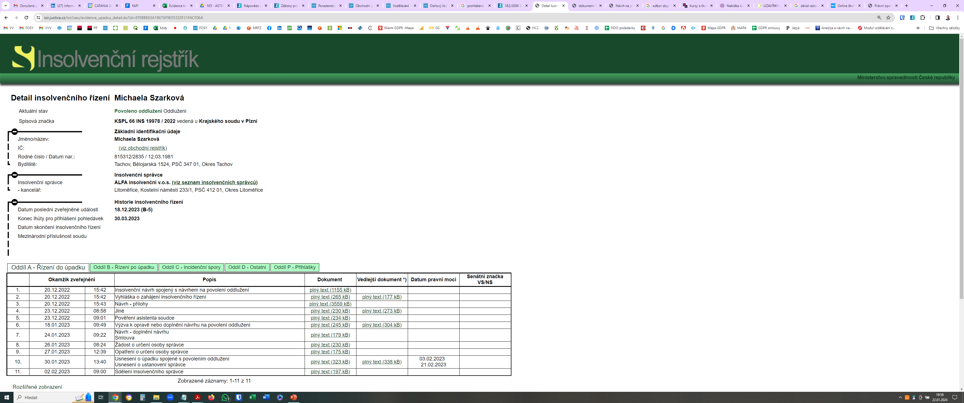

Slide 34
§ 109 IZ – Se zahájením insolvenčního řízení se spojují tyto účinky:
….
c) výkon rozhodnutí či exekuci, která by postihovala majetek ve vlastnictví
dlužníka, jakož i jiný majetek, který náleží do majetkové podstaty, lze nařídit nebo zahájit, nelze jej však provést. …….

Slide 35
Dojde-li po zahájení exekuce k zahájení insolvenčního řízení a oprávněný je do insolvenčního řízení řádně přihlášen a má-li z toho důvodu dojít k částečnému uspokojení pohledávky povinného v insolvenčním řízení v rámci oddlužení ve formě splátkového kalendáře, zásadně není dán důvod pro zastavení exekuce podle § 268 odst. 1 písm. h) o. s. ř., a to ani tehdy, když byl exekučně postižen podíl povinného ve společnosti s ručením omezeným.
20 Cdo 2775/2018 - Usnesení NS ze dne 05.12.2018

Slide 36
Rozhodnutí soudu

Slide 37
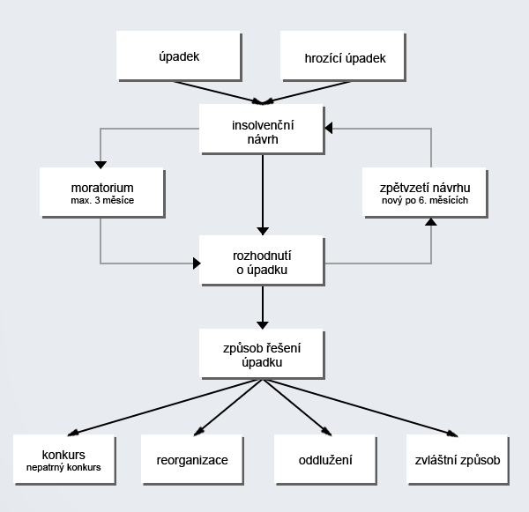

Slide 38
§ 140e
Výkon rozhodnutí a exekuce
(1) V době, po kterou trvají účinky rozhodnutí o úpadku, nelze nařídit nebo zahájit výkon rozhodnutí nebo exekuci, která by postihovala majetek ve vlastnictví dlužníka, jakož i jiný majetek, který náleží do majetkové podstaty;
Notes:
Potom nakresli časovou osu a co s tím.

Slide 41
§ 243
Účinky insolvenčního řízení na daňové řízení
Ukončením přezkumného jednání nebo schválením zprávy o přezkumu soudem nabývá nepravomocné rozhodnutí v nalézacím řízení týkajícím se pohledávek, které nejsou pohledávkami za majetkovou podstatou, právní moci.

Slide 42
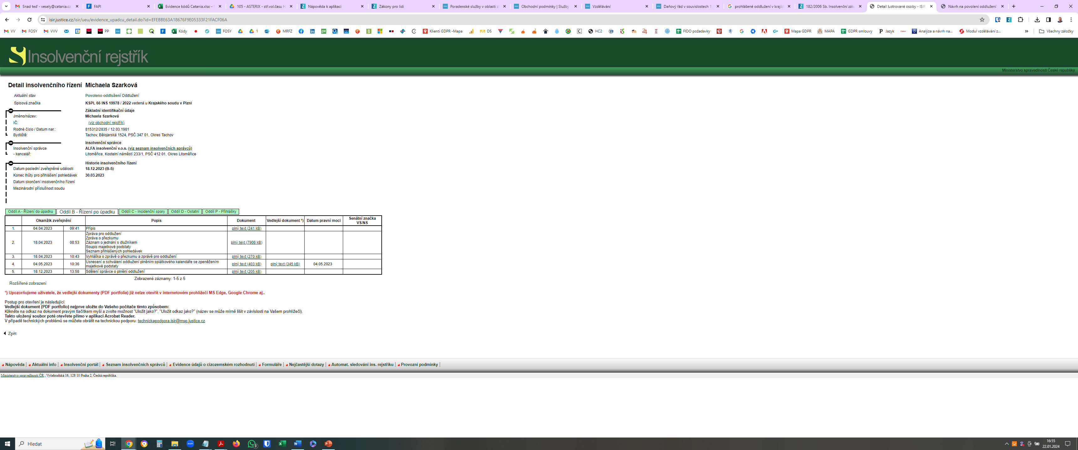

Slide 43
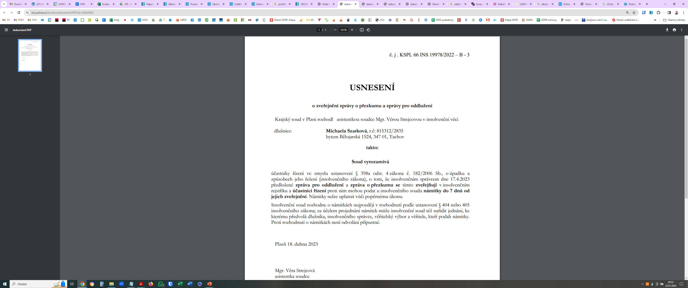

Slide 44
§ 140e
Výkon rozhodnutí a exekuce
(1) V době, po kterou trvají účinky rozhodnutí o úpadku, nelze nařídit nebo zahájit výkon rozhodnutí nebo exekuci, která by postihovala majetek ve vlastnictví dlužníka, jakož i jiný majetek, který náleží do majetkové podstaty;
Notes:
Potom nakresli časovou osu a co s tím.

Slide 45
Letecké povinnosti může být zbaven ten, kdo je uznán za psychicky narušeného, a zároveň požádá o uvolnění. Ovšem to, že o uvolnění požádá, svědčí o jeho psychickém zdraví, takže být uvolněn nemůže!
(Hlava XXII- Joseph Heller)

Slide 47
Přihláška pohledávky
Nutnost přihlášení pohledávek???

Slide 48
§ 170 Insolvenčního zákona
V insolvenčním řízení se neuspokojují žádným ze způsobů řešení úpadku, není-li dále stanoveno jinak,
d) Mimosmluvní sankce postihující majetek dlužníka, s výjimkou penále za nezaplacení daní, poplatků a jiných obdobných peněžitých plnění, pojistného na sociální zabezpečení, příspěvku na státní politiku zaměstnanosti a pojistného za veřejné zdravotní pojištění, pokud povinnost zaplatit toto penále vznikla před rozhodnutím o úpadku.

Slide 49
§ 173
Podání přihlášky
(1) Věřitelé podávají přihlášky pohledávek u insolvenčního soudu od zahájení insolvenčního řízení až do uplynutí lhůty stanovené rozhodnutím o úpadku. K přihláškám, které jsou podány později, insolvenční soud nepřihlíží a takto uplatněné pohledávky se v insolvenčním řízení neuspokojují.
§ 185
Jestliže v průběhu insolvenčního řízení nastala skutečnost, na základě které se podle tohoto zákona k přihlášce pohledávky nebo k přihlášené pohledávce nepřihlíží, insolvenční soud odmítne přihlášku rozhodnutím, proti kterému může podat odvolání jen přihlášený věřitel. Právní mocí takového rozhodnutí účast tohoto věřitele v insolvenčním řízení končí; o tom insolvenční soud přihlášeného věřitele uvědomí ve výroku rozhodnutí.

Slide 50
K přihlášce pohledávky, kterou nelze přezkoumat pro její vady nebo neúplnost, se ve smyslu § 185 ve spojení s ustanovením § 188 odst. 2 IZ nepřihlíží (nezvratně) ode dne, kdy přihlašovateli pohledávky marně uplynula lhůta určená mu insolvenčním správcem v řádné výzvě k odstranění vad přihlášky.
K tomu viz usnesení Vrchního soudu v Praze sp. zn. KSUL 45 INS 150/2008, 1 VSPH 103/2008 ze dne 16. 7. 2008, uveřejněné pod č. 37/2009 Sbírky soudních rozhodnutí a stanovisek (dále R 37/2009).
Dále viz usnesení Nejvyššího soudu sen. zn. 29 NSCŘ 39/2014 ze dne 27. 11. 2014, uveřejněné pod č. 39/2015 Sbírky soudních rozhodnutí a stanovisek s právní větou:
Jestliže vady nebo neúplnost přihlášky pohledávky do insolvenčního řízení, které brání jejímu zařazení na seznam přihlášených pohledávek [§ 189 odst. 1 IZ (věta druhá), v rozhodném znění], nebrání současně posouzení včasnosti přihlášky, takže lze uzavřít, že přihláška je opožděná, lze přihlášku pohledávky z tohoto důvodu odmítnout (§ 173 odst. 1, § 185 IZ), aniž by předtím bylo nutné odstraňovat vady přihlášky.

Slide 51
Insolvenční soud dospěje po přezkoumání náležitostí přihlášky k závěru, že přihláška pohledávky vskutku má vady nebo je neúplná, pro tyto nedostatky ji nelze přezkoumat a přihlašovatel pohledávky tyto nedostatky ve správně stanovené lhůtě neodstranil, ač k tomu byl insolvenčním správcem řádně vyzván, v takovém případě bude namístě přihlášku - bez další výzvy - odmítnout (§ 185 IZ).
-----
Prostřednictvím usnesení o odmítnutí přihlášky podle § 185 insolvenčního zákona se v insolvenčním řízení deklaruje již dříve nastalá skutečnost, s jejíž existencí spojuje insolvenční zákon ten důsledek, že se nepřihlíží k přihlášce pohledávky nebo k přihlášené pohledávce.
(srov. důvody v usnesení Nejvyššího soudu ze dne 16. prosince 2009, sen. zn. 29 NSČR 18/2009,

Slide 52
Jestliže přihlášená pohledávka byla popřena insolvenčním správcem, věřitel této popřené pohledávky může uplatnit své právo žalobou na určení pravosti, výše nebo pořadí popřené pohledávky podanou u insolvenčního soudu (§ 198 odst. 1 IZ), tedy u soudu, před nímž insolvenční řízení probíhá [§ 2 písm. b) IZ], a který je k projednání této žaloby příslušný dle § 7a písm. a) IZ a § 7b odst. 4 IZ. Jedná se o tzv. „odporovou žalobu” (nezaměňovat s odpůrčí žalobou); řízení o ní je incidenčním sporem [§ 159 odst. 1 písm. b) IZ].
Pohledávky přihlašované z pokut (obecně), jsou již vykonatelné. Je zde tedy pravomocně určena výše pohledávky a zároveň i její splatnost (rozhodnutím, popřípadě listinou, která je exekučním titulem, na jejichž základě se pohledávka stala vykonatelnou, byl totiž stanoven jen základ a výše pohledávky). Insolvenční správce ji tedy může vyloučit pouze z pořadí.

Slide 53
Jestliže přihlášená pohledávka byla popřena insolvenčním správcem, věřitel této popřené pohledávky může uplatnit své právo žalobou na určení pravosti, výše nebo pořadí popřené pohledávky podanou u insolvenčního soudu (§ 198 odst. 1 IZ), tedy u soudu, před nímž insolvenční řízení probíhá [§ 2 písm. b) IZ], a který je k projednání této žaloby příslušný dle § 7a písm. a) IZ a § 7b odst. 4 IZ. Jedná se o tzv. „odporovou žalobu” (nezaměňovat s odpůrčí žalobou); řízení o ní je incidenčním sporem [§ 159 odst. 1 písm. b) IZ].
Nepodávat!

Slide 54
V případě, že insolvenční správce popřel pohledávku jen co do jejího pořadí, je na věřiteli popřené pohledávky, aby popřené pořadí příslušnou určovací žalobou obhajoval (viz. závěry usnesení Nejvyššího soudu sp. zn. 29 ICdo 11/2012 [KSPH 41 INS 10743/2010, 41 ICm 1122/2011] ze dne 28. 2. 2013, uveřejněného pod č. 66/2013 Sbírky soudních rozhodnutí a stanovisek -R 66/2013), podle nichž spor o pořadí pohledávky pro účely jejího uspokojení v insolvenčním řízení je vždy (s výjimkou popření pořadí jiným přihlášeným věřitelem) sporem zahajovaným věřitelem, který pohledávku přihlásil (přihlášeným věřitelem). To platí rovněž u vykonatelných pohledávek. Pořadí ani právo na uspokojení ze zajištění nejsou exekučním titulem řešeny (pokryty), a proto v tomto směru platí postup, jaký zákon určuje pro podání žalob v incidenčních sporech u nevykonatelných pohledávek.
Nepodávat!

Slide 55
Možné postupy soudu při insolvenci
Pohledávku přihlásíme do insolvenčního řízení.
Insolvenční správce (insolvenční soud) ji zahrne (chybně) do oddlužení, je na ni plněno. Pokud bude soud následně postupovat podle § 414 odst. 1 a 2 IZ, pak platí, že jestliže insolvenční soud rozhodne o splnění oddlužení a dlužník splní řádně a včas všechny povinnosti podle schváleného způsobu oddlužení, spojí insolvenční soud s rozhodnutím o splnění oddlužení rozhodnutí, jímž dlužníka osvobodí od placení pohledávek, zahrnutých do oddlužení, v rozsahu, v němž dosud nebyly uspokojeny. Tady by žalobu město podle § 416 odst. 2 IZ z praktických důvodů nepodávalo (pasivita), protože by to z právního hlediska bylo zbytečné. Město by však přišlo o část pohledávky, jako o naturální obligaci.
V+D = pasivita

Slide 56
2) Pohledávku přihlásíme do insolvenčního řízení.
Insolvenční správce (insolvenční soud) ji vyloučí z uspokojení podle § 170 IZ. Insolvenční správce pak podle § 189 odst. 1 IZ sestaví seznam přihlášených pohledávek; u pohledávek, které popírá, to výslovně uvede. Do seznamu se nezařazují pohledávky, ke kterým se nepřihlíží, pohledávky vyloučené z uspokojení a další pohledávky, u kterých to stanoví zákon. Podle § 203a lZ pak uloží insolvenční soud i bez návrhu věřiteli, který pohledávku uplatnil, aby do 30 dnů podal u insolvenčního soudu žalobu na určení pořadí uplatněné pohledávky; na návrh insolvenčního správce tak učiní vždy. Žaloba musí být vždy podána proti insolvenčnímu správci. Tuto žalobu by město pak z praktických důvodů nepodávalo (pasivita), protože by to z právního hlediska bylo zbytečné (neunesení důkazního břemene).
V+D=pasivita

Slide 57
3) Pohledávku přihlásíme do insolvenčního řízení.
Insolvenční správce (insolvenční soud) ji vyloučí z uspokojení podle § 185 IZ (chybně), tedy jako pohledávku, ke které se nepřihlíží. Uspokojování takové pohledávky je v insolvenčním řízení vyloučeno a insolvenční soud takovou přihlášku pohledávky odmítne podle § 185 IZ. Insolvenční správce pak podle § 189 odst. 1 IZ sestaví seznam přihlášených pohledávek; u pohledávek, které popírá, to výslovně uvede. Do seznamu se nezařazují pohledávky, ke kterým se nepřihlíží, pohledávky vyloučené z uspokojení a další pohledávky, u kterých to stanoví zákon. Podle § 203a lZ pak uloží insolvenční soud i bez návrhu věřiteli, který pohledávku uplatnil, aby do 30 dnů podal u insolvenčního soudu žalobu na určení pořadí uplatněné pohledávky; na návrh insolvenčního správce tak učiní vždy. Žaloba musí být vždy podána proti insolvenčnímu správci. Tuto žalobu by pak město podle mého názoru mělo podat (aktivita) a rozporovat, že soud chybně vyřadil pohledávku podle § 185 IZ, namísto § 170 IZ.
V = aktivita; D = pasivita

Slide 58
4) Pohledávku nepřihlásíme do insolvenčního řízení.
Pokud takovou pohledávku soudu dlužník uvede podle § 104 odst. 1, písm. b), tedy seznam svých závazků s uvedením svých věřitelů (i když tuto povinnost v rámci oddlužení neměl), pak ji soud bere v patrnosti jako skutečnost osvědčující úpadek. Pokud bude soud následně postupovat podle § 414 odst. 1 a 2 IZ, pak platí, že jestliže insolvenční soud rozhodne o splnění oddlužení a dlužník splní řádně a včas všechny povinnosti podle schváleného způsobu oddlužení, spojí insolvenční soud s rozhodnutím o splnění oddlužení rozhodnutí, jímž dlužníka osvobodí od placení pohledávek, zahrnutých do oddlužení, v rozsahu, v němž dosud nebyly uspokojeny. …

Slide 59
Pokud jsme pohledávku nepřihlásili, pak by neměla být zahrnuta do osvobození od placení. Osvobození podle věty první se nevztahuje na pohledávky vzniklé po rozhodnutí o úpadku. Osvobození podle odstavce 1 se vztahuje také na věřitele, k jejichž pohledávkám se v insolvenčním řízení nepřihlíželo, a na věřitele, kteří své pohledávky do insolvenčního řízení nepřihlásili, ač tak měli učinit. Soud pak může vyhodnotit naši pohledávku z pokuty jako právě pohledávku věřitele, který svou pohledávku do insolvenčního řízení nepřihlásili, ač tak měli učinit (i když podle mého názoru jde o chybu insolvenčního soudu). Tady bychom museli podat žalobu (nabízí se podle § 80 o.s.ř.).
V = Aktivita; D = pasivita

Slide 60
Možné postupy soudu při insolvenci
5) Pohledávku nepřihlásíme do insolvenčního řízení.
Může nastat situace, kdy dlužník buď vůbec neuvede naši pohledávku v rámci svých závazků, nebo pohledávku soudu dlužník uvede podle § 104 odst. 1, písm. b), tedy seznam svých závazků s uvedením svých věřitelů (i když tuto povinnost v rámci oddlužení neměl), soud ji vezme v patrnosti jako skutečnost osvědčující úpadek. Taková pohledávka nebude zahrnuta do seznamu pohledávek (§ 189 IZ) a zároveň jsme tuto pohledávku nepřihlašovali z důvodu, že nebude uspokojena v žádném ze způsobů insolvenčního řízení. Pokud bude soud následně postupovat podle § 414 odst. 1 a 2 IZ, pak platí, že jestliže insolvenční soud rozhodne o splnění oddlužení a dlužník splní řádně a včas všechny povinnosti podle schváleného způsobu oddlužení, spojí insolvenční soud s rozhodnutím o splnění oddlužení rozhodnutí, …

Slide 61
…jímž dlužníka osvobodí od placení pohledávek, zahrnutých do oddlužení (naše pohledávka nebyla zahrnuta do oddlužení), v rozsahu, v němž dosud nebyly uspokojeny. Osvobození podle odstavce 1 se vztahuje také na věřitele, k jejichž pohledávkám se v insolvenčním řízení nepřihlíželo, a na věřitele, kteří své pohledávky do insolvenčního řízení nepřihlásili, ač tak měli učinit. Naše pohledávka se nemusí (podle mého názoru) přihlašovat. Soud pak (podle mého názoru správně) vyhodnotí naši pohledávku z pokuty jako právě pohledávku věřitele, který svou pohledávku do insolvenčního řízení nepřihlásili, protože se nebude uspokojovat v rámci insolvence oddlužením, a proto tak nemusí učinit přihláškou.
V = pasivita; D= aktivita

Slide 62
Závěr
Pokud pohledávku nepřihlásíme a nebyla v souladu s § 170 IZ přezkoumána, pak z toho podle mého názoru plyne závěr, že nepůjde o pohledávku ke které se nepřihlíží (§ 185 IZ). Jestliže tedy jde o pohledávku, kterou věřitel nepřihlásil do insolvenčního řízení a tudíž nebyla ani přezkoumána, a to s odkazem na zákonnou úpravu § 170 písm. d) IZ, pak na ni (a na účastníky – věřitele a dlužníka) nedopadá ani ustanovení § 414 IZ o osvobození dlužníka a můžeme ji vymáhat v plné výši o ukončení oddlužení
(srovnej Usnesení Krajského soudu v Praze č.j. 19 Co 258/2019 ze dne 19.9.2019).

Slide 63
Závěr
„Není smyslem ani účelem insolvenčního zákona (práva) promíjet peněžité tresty uložené v přestupkovém nebo v trestním řízení“
(viz. Usnesení Krajského soudu v Českých Budějovicích č.j. 24 Co 579/2019 ze dne 10.5.2019).
Tomu i napovídá konstrukce § 414 odst. 4 věta za středníkem – „Při osvobození dlužníka podle odstavce 1 zůstává zajištěnému věřiteli, jestliže nedošlo ke zpeněžení majetku sloužícího k zajištění pohledávky, zachováno právo domáhat se uspokojení pohledávky z výtěžku zpeněžení tohoto majetku; pohledávek, které se v insolvenčním řízení neuspokojují (§ 170), se může takto domáhat jen za dobu od skončení insolvenčního řízení.“

Slide 64
Závěr
Je tedy vhodnější nepřihlásit pohledávku z pokut (obecně) do insolvence a následně ji po ukončení insolvence dále exekučně vymáhat.
Přesný postup probíráme na odborných akreditovaných kurzech – nejbližší 4.4.2023.
Právní rámec platný k 15.1.2022: - Zákon č. 182/2006 Sb., Zákon o úpadku a způsobech jeho řešení (insolvenční zákon) v platném znění - § 170 písm. d); § 198 odst. 1; § 185; § 2 písm. b); § 7a, písm. a; § 7b odst. 4; § 159 odst. 1, písm. b); § 159 odst. 1, písm. a); § 203a; § 414; - usnesení VSP ze dne 7.9.2012, sp. zn. 1 VSPH 1159/2012, - R 44/2013 - usnesení Nejvyššího soudu sp. zn. 29 ICdo 11/2012 [KSPH 41 INS 10743/2010, 41 ICm 1122/2011] ze dne 28. 2. 2013, uveřejněného pod č. 66/2013 Sbírky soudních rozhodnutí a stanovisek -R 66/2013 - usnesení Krajského soudu v Praze č.j. 19 Co 258/2019 ze dne 19.9.2019 - usnesení Krajského soudu v Českých Budějovicích č.j. 24 Co 579/2019 ze dne 10.5.2019

Slide 65
Možné scénáře? Minimálně pět!
Přihlásím - je (chybně) vedena v seznamu pohledávek a je na ni plněno (P-P) – ztráta možnosti vymáhat zbytek dluhu.
Přihlásím – není zapsána v seznamu pohledávek (vyloučena) s odkazem na § 185 IZ (chybně) – jako k pohledávce, ke které se nepřihlíží (A-P) – nutnost žaloby věřitelem.
Přihlásím - není zapsána v seznamu pohledávek (vyloučena) s odkazem na § 170 IZ (správně) – jako k pohledávce, ke které se nepřihlíží (P-A) – možnost vymáhat celou pohledávku.
Nepřihlásím – je zahrnuta do oddlužení jako pohledávka, kterou jsme měli přihlásit (?chybně) – (A-P) – nutnost žaloby věřitelem.
Nepřihlásím – není zahrnuta do oddlužení (správně) a my ji můžeme vymáhat (P-A) – nutnost žaloby úpadcem!

Slide 66
Ustanovení § 170 IZ vypočítává pohledávky, jež jsou vzhledem ke své povaze bez dalšího vyloučeny z uspokojování v insolvenční řízení.
To je ten zásadní rozdíl mezi "slovíčkařením" (jazykový výklad práva) u nepřihlíží a neuspokojuje. Podle mého názoru tento výklad obstojí jako „rekonstrukce myšlenky obsažené v zákoně“. Výklad zároveň obstojí jako gramatický (jeho předmětem je slovo, usiluje o objasnění zákonitostí jazyka, který zákonodárce používá), jako logický (usiluje o objasnění logického poměru, v němž vůči sobě stojí jednotlivé části myšlenky), jako systematický (usiluje o objasnění vnitřní souvislosti spojující všechna právní pravidla a instituty do velké jednoty) i jako historický (usiluje o objasnění toho, co měl přijatý zákon nebo judikatura přidat k původní právní úpravě).

Slide 67
20 Cdo 2755/2018
Datum rozhodnutí: 31.10.2018
Dotčené předpisy: § 165 odst. 1 IZ., § 5 písm. d) IZ., § 173 odst. 2 IZ., § 178 IZ. ve znění od 31.03.2011, § 140e IZ., § 268 odst. 1 písm. h) o. s. ř.
Předně je totiž z pohledu obecného možno zohlednit ustálené pravidlo, že věřitel má povinnost přihlásit do insolvenčního řízení zásadně všechny pohledávky [§ 165 odst. 1 Ins. z. v návaznosti na § 5 písm. d) Ins. z. a contr.], které jsou (mají být) existentní (zpravidla) ke dni rozhodnutí o úpadku – vyjma případů pohledávek zvláštních, na které se hledí, jako by přihlášené již byly, pohledávek za majetkovou podstatou a jim postaveným pohledávkám na roveň (§ 168 a § 169 Ins. z.), anebo pohledávek, jež jsou z uspokojení vyloučeny či se žádným způsobem neuspokojují z majetkové podstaty dlužníka – a to dokonce i takové, které jsou již vykonatelné (§ 174 odst. 4 Ins. z.) či které (§ 173 odst. 2 Ins. z.) již byly uplatněny u soudu (k tomu srov. usnesení Nejvyššího soudu ze dne 30. 11. 2011, sen. zn. 29 NSČR 16/2011, uveřejněné pod číslem 54/2012 Sbírky soudních rozhodnutí a stanovisek)

Slide 68
Jiný právní názor (Advokátní kancelář Kadlubiec, Starzyk a partneři, s.r.o.):
Za účelem vymáhání pohledávek dle § 170 písm. d) InsZ, vzniklých před rozhodnutím o úpadku, není nutné (ani vhodné) jejich uplatnění formou přihlášky v insolvenčním řízení, když se jedná o pohledávky, které se v insolvenčním řízení neuspokojují
X
§ 414 odst. 2 InsZ - Osvobození podle odstavce 1 se vztahuje také na věřitele, k jejichž pohledávkám se v insolvenčním řízení nepřihlíželo, a na věřitele, kteří své pohledávky do insolvenčního řízení nepřihlásili, ač tak měli učinit.

Slide 69
Právní věta
V insolvenčním řízení se zásadně neuspokojují žádným ze způsobů řešení úpadku mimosmluvní sankce, včetně nezaplacené blokové pokuty (§ 170 písm. d/ insolvenčního zákona), ani jejich příslušenství, včetně nákladů za nařízení daňové exekuce (§ 182 a § 183 daňového řádu). Přihlášku takové pohledávky insolvenční soud odmítne podle § 185 insolvenčního zákona.
(usnesení VSP ze dne 7.9.2012, sp. zn. 1 VSPH 1159/2012, - R 44/2013)

Slide 70
Závěr:
Výše uvedená problematika je velmi složitá a panuje zde nejednotnost jak v odborné literatuře, tak i v rozhodovací praxi soudů.
Uvedeným rozborem se spíše přikláním k postupu pasivního vyčkávání (nepřihlašování pohledávky z pokuty do insolvence) s tím, že po skončení oddlužení ji lze vymáhat exekučně, tedy rozhodnout o nové exekuci či pokračování v přerušené exekuci.
Aktivitu tak bude muset vyvinout dlužník námitkou proti exekučnímu příkazu, popřípadě následně správní žalobou. Výhledově lze očekávat vynesení objasňujícího rozhodnutí na úrovni Nejvyššího soudu České republiky či Ústavního soudu, které by přineslo směrodatný výklad.

Slide 71
Mimosmluvní sankce (pokuty):
Jestliže jde o pohledávku, která nebyla přezkoumána, a to s odkazem na zákonnou úpravu § 170 písm. d) IZ, pak na ni (a na účastníky insolvenčního řízení – věřitele a dlužníka) nedopadá ani ustanovení § 414 IZ o osvobození dlužníka a můžeme ji vymáhat v plné výši o ukončení oddlužení (viz. Usnesení Krajského soudu v Praze č.j. 19 Co 258/2019 ze dne 19.9.2019). Podle mého názoru z výše uvedeného plyne závěr, že nepůjde o pohledávku ke které se nepřihlíží (§ 185 IZ) ale o pohledávku, která se neuspokojuje. Není totiž smyslem ani účelem insolvenčního zákona (práva) promíjet peněžité tresty uložené v přestupkovém nebo v trestním řízení (viz. Usnesení Krajského soudu v Českých Budějovicích č.j. 24 Co 579/2019 ze dne 10.5.2019). Tomu i napovídá § 414 odst. 4 věta za středníkem – „Při osvobození dlužníka podle odstavce 1 zůstává zajištěnému věřiteli, jestliže nedošlo ke zpeněžení majetku sloužícího k zajištění pohledávky, zachováno právo domáhat se uspokojení pohledávky z výtěžku zpeněžení tohoto majetku; pohledávek, které se v insolvenčním řízení neuspokojují (§ 170), se může takto domáhat jen za dobu od skončení insolvenčního řízení.“

Slide 72
Nejvyšší soud v usneseních sen. zn. 29 NSČR 116/2015, 29 NSČR 16/2016, 29 NSČR 82/2016 a 29 NSČR 85/2016 shodně uzavřel, že pokuta uložená dlužníku za přestupek podle zákona č. 200/1990 Sb., o přestupcích, je mimosmluvní sankcí vyloučenou z uspokojení v insolvenčním řízení podle ustanovení § 170 písm. d) insolvenčního zákona, leč pohledávka představovaná paušální částkou nákladů řízení o přestupcích ve smyslu § 79 odst. 1 věty druhé zákona o přestupcích, takovou mimosmluvní sankcí není. Účel paušální náhrady nákladů řízení o přestupcích totiž nesměřuje k potrestání (a to ani u osoby, které je za spáchaný přestupek uložena pokuta), ale právě k tomu, aby státu (v režimu § 79 odst. 4 zákona o přestupcích obci, jejíž orgán rozhodl o přestupku) byla (alespoň zčásti, „paušálem“) nahrazena majetková újma spočívající ve vynaložení nákladů nezbytných k projednání přestupku a rozhodnutí o něm. Povaha takového nároku se více než „příslušenství mimosmluvní sankce“ blíží škodnímu nároku, jejž z působnosti obdobných pravidel obsažených v konkursních řádech z roku 1914 a 1931 vylučovala prvorepubliková judikatura (srov. opět rozhodnutí Vážný č. 6316) a z působnosti pravidla obsaženého v obdobně formulovaném § 33 odst. 1 písm. d) ZKV literatura (srov. opět Steiner, str. 192). Má totiž za úkol (byť i jen zčásti, relativně nízce nastaveným „paušálem“) reparovat majetkovou újmu vzniklou státu (v daných poměrech obci, jež plní úkoly státu a jejíž orgán o přestupku rozhodoval) coby náklady nezbytně vynaložené za účelem projednání přestupku a rozhodnutí o něm.
Rozsudek NS č.j. 29 ICdo 23/2017 ze dne 27.06.2018

Slide 73
Mimosmluvní sankce (pokuty):
Je tedy nutné (vhodné) přihlásit pohledávku z pokut do insolvence? NE!
Je možné pak po ukončení insolvence dále exekučně vymáhat? ANO!
Je nutné přihlásit náklady řízení u pokuty? ANO!
Právní rámec:
- Zákon č. 182/2006 Sb., Zákon o úpadku a způsobech jeho řešení (insolvenční zákon) v platném znění - § 170 písm. d); § 198 odst. 1; § 185; § 2 písm. b); § 7a, písm. a; § 7b odst. 4; § 159 odst. 1, písm. b); § 159 odst. 1, písm. a); § 203a; § 414;
- usnesení VSP ze dne 7.9.2012, sp. zn. 1 VSPH 1159/2012, - R 44/2013
- usnesení Nejvyššího soudu sp. zn. 29 ICdo 11/2012 [KSPH 41 INS 10743/2010, 41 ICm 1122/2011] ze dne 28. 2. 2013, uveřejněného pod č. 66/2013 Sbírky soudních rozhodnutí a stanovisek -R 66/2013
- usnesení Krajského soudu v Praze č.j. 19 Co 258/2019 ze dne 19.9.2019

Slide 74
Insolvence a místní poplatky

Slide 75
Pokud jde o přihlášku pohledávky dle § 173 insolvenčního zákona, vzhledem k její povaze je třeba na ni z hlediska § 43 odst. 2 o.s.ř. nahlížet jako na podání jímž se zahajuje řízení. Přihlášce pohledávky insolvenční zákon přiznává v některých situacích stejné účinky jako žalobě. Z ustálené judikatury plyne, že důvodem vzniku přihlášené pohledávky se rozumí skutečnosti, na nichž se pohledávka zakládá, tj. skutkové okolnosti, z nichž lze usuzovat na existenci této pohledávky, nikoliv pouhá právní kvalifikace pohledávky. Skutkové okolnosti přitom musí být vylíčeny tak, aby v přihlášce popsaný skutek-skutkový děj, na jehož základě věřitel uplatňuje, přihlašuje svůj nárok do insolvenčního řízení umožňoval jeho jednoznačnou individualizaci- nemožnost záměny s jiným skutkem. Vylíčení těchto skutečností slouží k vymezení předmětu přihlášky po skutkové stránce.
(44 ICm 2047/2020-50 sp. zn. insolvenčního řízení: KSOL 10 INS 25982/2019)

Slide 76
Podle ustanovení § 202 IZ platí, že ve sporu o pravost, výši nebo pořadí přihlášených pohledávek nemá žádný z účastníků právo na náhradu nákladů řízení proti insolvenčnímu správci. Náhrada nákladů řízení přiznaná v tomto sporu vůči dlužníku se pokládá za přihlášenou podle tohoto zákona a uspokojí se v insolvenčním řízení ve stejném pořadí jako pohledávka, o kterou se vede spor.

Slide 77
Přihlašování místních poplatků v roce 2024

Slide 78
§ 11d
Vztah k insolvenčnímu řízení
Pokud nejsou do dne účinnosti rozhodnutí o úpadku splněny podmínky pro vyměření poplatku předepsáním do evidence poplatků podle § 11 odst. 1, skončí poplatkové období, v němž nastávají účinky rozhodnutí o úpadku poplatkového subjektu, posledním dnem kalendářního měsíce, ve kterém nastávají účinky tohoto rozhodnutí.
Poplatkové období začínající prvním dnem kalendářního měsíce následujícího po kalendářním měsíci, v němž nastávají účinky rozhodnutí o úpadku poplatkového subjektu, skončí posledním dnem kalendářního roku, ve kterém nastávají účinky rozhodnutí o úpadku.

Slide 80
§ 11d
Vztah k insolvenčnímu řízení
Pokud nejsou do dne účinnosti rozhodnutí o úpadku splněny podmínky pro vyměření poplatku předepsáním do evidence poplatků podle § 11 odst. 1, skončí poplatkové období, v němž nastávají účinky rozhodnutí o úpadku poplatkového subjektu, posledním dnem kalendářního měsíce, ve kterém nastávají účinky tohoto rozhodnutí.
1. leden 2024 Účinky prohlášení úpadku Konec měsíce
1 poplatkové období = přihlašovaná pohledávka (vyměření)
Napříkl: Účinky úpadku nastanou 15. 3. 2024, první poplatkové období je od 1. 1. do 31. 3. 2024, druhé od 1. 4. do 31. 12. 2024.

Slide 81
§ 11d
Vztah k insolvenčnímu řízení
(2) Poplatkové období začínající prvním dnem kalendářního měsíce následujícího po kalendářním měsíci, v němž nastávají účinky rozhodnutí o úpadku poplatkového subjektu, skončí posledním dnem kalendářního roku, ve kterém nastávají účinky rozhodnutí o úpadku.
1. leden 2024 Účinky prohlášení úpadku Konec měsíce
1 poplatkové období = přihlašovaná pohledávka (vyměření) 2 poplatkové období =
pohledávka za majetkovou podstatou
Příklad: konečná zpráva byla soudu předložena 15. 3. 2024, první poplatkové bdobí je od 1. 1. do 29. 2. 2024, druhé od 1. 3. do 31. 12. 2024.

Slide 82
(3) Pokud je insolvenčnímu soudu předložena konečná zpráva a do dne jejího předložení nejsou splněny podmínky pro vyměření poplatku předepsáním do evidence poplatků podle § 11 odst. 1, skončí poplatkové období posledním dnem kalendářního měsíce bezprostředně předcházejícího kalendářnímu měsíci, ve kterém je tato zpráva předložena.
(4) Poplatkové období začínající prvním dnem kalendářního měsíce, ve kterém je předložena insolvenčnímu soudu konečná zpráva, skončí posledním dnem kalendářního roku, ve kterém je předložena konečná zpráva.
(5) Odstavce 1 až 4 se použijí pouze v případě poplatku, jehož poplatkovým obdobím je kalendářní rok.

Slide 85
Insolvence a nezletilá osoba

Slide 86
§ 12 ZMP je:
"(1) Vznikne-li nedoplatek na poplatku poplatníkovi, který je ke dni splatnosti nezletilý a nenabyl plné svéprávnosti nebo který je ke dni splatnosti omezen ve svéprávnosti a byl mu jmenován opatrovník spravující jeho jmění, přechází poplatková povinnost tohoto poplatníka na zákonného zástupce nebo tohoto opatrovníka; zákonný zástupce nebo opatrovník má stejné procesní postavení jako poplatník.
(2) V případě podle odstavce 1 vyměří obecní úřad poplatek zákonnému zástupci nebo opatrovníkovi poplatníka.
(3) Je-li zákonných zástupců nebo opatrovníků více, jsou povinni plnit poplatkovou povinnost společně a nerozdílně.“.

Slide 87
Insolvence a pořadí úhrady daně

Slide 88
§ 152
Pořadí úhrady daně
(1) Úhrada daně se na osobním daňovém účtu použije na úhradu splatných daňových pohledávek postupně podle těchto skupin:
a) nedoplatky na dani a splatná daň,
b) nedoplatky na příslušenství daně,
c) vymáhané nedoplatky na dani,
d) vymáhané nedoplatky na příslušenství daně.
(2) Úhrada daně vymožené jednotlivými způsoby vymáhání podle § 175 se použije na úhradu nedoplatků evidovaných u daného správce daně postupně podle těchto skupin:
a) nedoplatky na dani vymáhané daným způsobem vymáhání,
b) nedoplatky na příslušenství daně vymáhané daným způsobem vymáhání.

Slide 89
(3) Úhrada daně hrazené jako pohledávka za majetkovou podstatou se na osobním daňovém účtu použije na úhradu splatných daňových pohledávek postupně podle těchto skupin:
a) nedoplatky na dani a splatná daň z daňových povinností, které vznikly v době ode dne účinnosti rozhodnutí o úpadku,
b) nedoplatky na příslušenství daně z daňových povinností, které vznikly v době ode dne účinnosti rozhodnutí o úpadku.
(4) V jednotlivých skupinách podle odstavců 1 až 3 se úhrada daně použije nejdříve na splatné daňové pohledávky s dřívějším datem splatnosti.

Slide 90
Insolvence a pohledávky za majetkovou podstatou

Slide 91
§ 168 Pohledávky za majetkovou podstatou
Odst. 2 Pohledávkami za majetkovou podstatou, pokud vznikly po rozhodnutí o úpadku, jsou
…
e) daně, poplatky a jiná obdobná plnění, pojistné ……..
…

Slide 92
Pohledávka vzniklá po rozhodnutí o úpadku dlužníka z titulu přeplatku na dávce pěstounské péče není pohledávkou za majetkovou podstatou ve smyslu ustanovení § 168 odst. 2 písm. e/ insolvenčního zákona. Veřejnoprávní pohledávka, která vznikla po rozhodnutí o úpadku dlužníka, není ve smyslu ustanovení § 168 odst. 2 písm. e/ insolvenčního zákona daní, poplatkem nebo jiným obdobným peněžitým plněním jen proto, že ve smyslu § 2 odst. 3 písm. b/ daňového řádu se pro účely daňového řádu rozumí daní peněžité plnění, pokud zákon stanoví, že se při jeho správě postupuje podle daňového řádu.
(29 ICdo 23/2016 - Rozsudek NS ze dne 27.03.2018)

Slide 93
Jiné způsoby uplatňování pohledávek
§ 203
(1) Není-li dále stanoveno jinak, pohledávky za majetkovou podstatou a pohledávky jim postavené na roveň se uplatňují písemně vůči osobě s dispozičními oprávněními. O uplatnění takové pohledávky věřitel současně vždy vyrozumí insolvenčního správce; náležitosti tohoto vyrozumění stanoví prováděcí právní předpis.

Slide 94
Předpis č. 311/2007 Sb. Vyhláška o jednacím řádu pro insolvenční řízení a kterou se provádějí některá ustanovení insolvenčního zákona
§ 21a
Vyrozumění o uplatnění pohledávky za majetkovou podstatou nebo pohledávky jí postavené na roveň

Slide 95
§ 409
(1) Od schválení oddlužení plněním splátkového kalendáře má dispoziční oprávnění k příjmům, které získá po schválení oddlužení, dlužník. S takto nabytými příjmy je dlužník povinen naložit způsobem uvedeným v rozhodnutí o schválení oddlužení plněním splátkového kalendáře.
(2) Dispoziční oprávnění k majetku, náležejícímu do majetkové podstaty v době schválení oddlužení, včetně toho majetku, s nímž dlužník nemohl dosud nakládat v důsledku účinků nařízení nebo zahájení výkonu rozhodnutí nebo exekuce, má od právní moci rozhodnutí o schválení oddlužení plněním splátkového kalendáře dlužník;

Slide 96
§ 203a
V pochybnostech, zda pohledávka uplatněná věřitelem je pohledávkou za majetkovou podstatou nebo pohledávkou na roveň postavenou (a obdobně v pochybnostech o tom, zda jde o pohledávku vyloučenou z uspokojení v insolvenčním řízení), uloží insolvenční soud, v souladu s výše uvedeným, věřiteli povinnost podat žalobu o určení pořadí uplatněné pohledávky proti insolvenčnímu správci (nikoli vůči osobě s dispozičním oprávněním).

Slide 97
Zrušení schváleného oddlužení

Slide 98
§ 418
Zrušení schváleného oddlužení
(1) Insolvenční soud schválené oddlužení zruší a současně rozhodne o způsobu řešení dlužníkova úpadku konkursem, jestliže
a) dlužník neplní podstatné povinnosti podle schváleného způsobu oddlužení, nebo
b) v důsledku zaviněného jednání vznikl dlužníku po schválení oddlužení peněžitý závazek po dobu delší 30 dnů po lhůtě splatnosti, nebo
c) dlužník není v důsledku okolností, které zavinil, po dobu delší než 3 měsíce schopen splácet v plné výši ani pohledávky podle § 395 odst. 1 písm. b), jestliže vznikly po rozhodnutí o úpadku, anebo

Slide 99
§ 418
(1) Insolvenční soud schválené oddlužení zruší a současně rozhodne o způsobu řešení dlužníkova úpadku konkursem, jestliže
a) dlužník neplní podstatné povinnosti podle schváleného způsobu oddlužení, nebo
b) se ukáže, že podstatnou část splátkového kalendáře nebude možné splnit, nebo
c) v důsledku zaviněného jednání vznikl dlužníku po schválení oddlužení peněžitý závazek po dobu delší 30 dnů po lhůtě splatnosti, anebo
d) to navrhne dlužník.
(2) Má se za to, že dlužník zavinil vznik peněžitého závazku podle odstavce 1 písm. c), byl-li k jeho vymožení vůči dlužníku nařízen výkon rozhodnutí nebo exekuce.

Slide 100
Uspokojení
zajištěných
věřitelů
Notes:
Zajištění věřitelé se uspokojují jako první přednostně z prodeje zajištěného majetku.

Slide 101
§ 170 DŘ
Zástavní právo
(1) Správce daně může zřídit rozhodnutím zástavní právo k majetku daňového subjektu k zajištění jím neuhrazené daně za podmínek stanovených občanským zákoníkem, pokud tento zákon nestanoví jinak.
(2) Rozhodnutí o zřízení zástavního práva obsahuje ve výroku kromě náležitostí podle § 102 odst. 1 výši daně zajištěné zástavním právem a označení zástavy.
(3) Správce daně může rozhodnout o zřízení zástavního práva k majetku vlastníka, odlišného od daňového subjektu, jehož nedoplatek je zajišťován, a to na základě předchozího písemného souhlasu vlastníka s úředně ověřeným podpisem.

Slide 102
(4) Zástavní právo vzniká doručením rozhodnutí o zřízení zástavního práva daňovému subjektu nebo osobě podle odstavce 3. Zástavní právo k nemovité věci evidované v katastru nemovitostí, jakož i k dalšímu majetku, o kterém jsou vedeny veřejné registry, vzniká doručením rozhodnutí o zřízení zástavního práva příslušnému katastrálnímu úřadu, popřípadě tomu, kdo vede veřejný registr.

Slide 103
Automobil se řadí mezi věci movité hmotné a z pohledu zástavního práva věci neregistrované, přestože jsou automobily evidovány v registru silničních vozidel vedeném podle zákona č. 56/2001 Sb., o podmínkách provozu vozidel na pozemních komunikacích. Tento registr není považován za veřejný seznam, proto je automobil považován za věc neregistrovanou. Z movitých věcí jsou předmětem registrace ve veřejných seznamech jen velké dopravní prostředky (letadla podle zákona č.
49/1997 Sb., o civilním letectví, námořní plavidla dle zákona č. 61/2000 Sb., o námořní plavbě). Ohledně motorových vozidel platilo dle dosavadní judikatury, že zástavní právo zřízené na základě zástavní smlouvy k silničnímu motorovému vozidlu nebo k přípojnému vozidlu vzniká zápisem zástavního práva do technického průkazu těchto vozidel a do registru silničních vozidel.

Slide 104
Splnění oddlužení

Slide 105
Osvobození dlužníka

Slide 106
§ 414
Osvobození dlužníka od placení pohledávek
(1) Jestliže insolvenční soud rozhodne o splnění oddlužení a byly splněny předpoklady osvobození podle § 412a, spojí insolvenční soud s rozhodnutím o splnění oddlužení, jímž dlužníka osvobodí od placení pohledávek, zahrnutých do oddlužení, v rozsahu, v němž dosud nebyly uspokojeny. Osvobození podle věty první se nevztahuje na pohledávky vzniklé po rozhodnutí o úpadku.

Slide 107
(5) Osvobození podle odstavce 1 se vztahuje také na věřitele, k jejichž pohledávkám se v insolvenčním řízení nepřihlíželo, a na věřitele, kteří své pohledávky do insolvenčního řízení nepřihlásili, ač tak měli učinit.
(6) Osvobození podle odstavců 1 a 5 se vztahuje i na ručitele a jiné osoby, které měly vůči dlužníku pro tyto pohledávky právo postihu.
(7) Při osvobození dlužníka podle odstavce 1 zůstává zajištěnému věřiteli, jestliže nedošlo ke zpeněžení majetku sloužícího k zajištění pohledávky, zachováno právo domáhat se uspokojení pohledávky z výtěžku zpeněžení tohoto majetku; pohledávek, které se v insolvenčním řízení neuspokojují (§ 170), se může takto domáhat jen za dobu od osvobození podle odstavce 1.

Slide 108
§ 173
Podání přihlášky
(1) Věřitelé podávají přihlášky pohledávek u insolvenčního soudu od zahájení insolvenčního řízení až do uplynutí lhůty stanovené rozhodnutím o úpadku. K přihláškám, které jsou podány později, insolvenční soud nepřihlíží a takto uplatněné pohledávky se v insolvenčním řízení neuspokojují.
§ 185
Jestliže v průběhu insolvenčního řízení nastala skutečnost, na základě které se podle tohoto zákona k přihlášce pohledávky nebo k přihlášené pohledávce nepřihlíží, insolvenční soud odmítne přihlášku rozhodnutím, proti kterému může podat odvolání jen přihlášený věřitel. Právní mocí takového rozhodnutí účast tohoto věřitele v insolvenčním řízení končí; o tom insolvenční soud přihlášeného věřitele uvědomí ve výroku rozhodnutí.

Slide 109
Závěr
Pokud pohledávku nepřihlásíme a nebyla v souladu s § 170 IZ přezkoumána, pak z toho podle mého názoru plyne závěr, že nepůjde o pohledávku ke které se nepřihlíží (§ 185 IZ). Jestliže tedy jde o pohledávku, kterou věřitel nepřihlásil do insolvenčního řízení a tudíž nebyla ani přezkoumána, a to s odkazem na zákonnou úpravu § 170 písm. d) IZ, pak na ni (a na účastníky – věřitele a dlužníka) nedopadá ani ustanovení § 414 IZ o osvobození dlužníka a můžeme ji vymáhat v plné výši o ukončení oddlužení
(srovnej Usnesení Krajského soudu v Praze č.j. 19 Co 258/2019 ze dne 19.9.2019).

Slide 110
Daňový řád – vztah k insolvenčnímu řízení

Slide 111
Vztah k insolvenčnímu řízení
§ 242
Pohledávky za majetkovou podstatou a majetek dlužníka
(1) Daňové pohledávky, které vznikají v důsledku daňových povinností, které vznikly v době ode dne účinnosti rozhodnutí o úpadku do ukončení insolvenčního řízení, jsou pohledávky za majetkovou podstatou.

Slide 112
(2) Pro potřeby insolvenčního řízení je za majetek daňového subjektu považován vratitelný přeplatek s tím, že přeplatek vzniklý na základě daňových povinností, které vznikly nejpozději dnem předcházejícím dni účinnosti rozhodnutí o úpadku, se použije pouze na úhradu splatných daňových pohledávek, které nejsou pohledávkami za majetkovou podstatou, nejpozději do jejich přezkoumání.
(3) Přeplatek vzniklý na základě daňových povinností, které vznikly v době ode dne účinnosti rozhodnutí o úpadku, se použije pouze na úhradu splatných pohledávek za majetkovou podstatou.

Slide 113
§ 243
Účinky insolvenčního řízení na daňové řízení
(1) Po zahájení insolvenčního řízení lze daňové řízení zahájit a v celém daňovém řízení pokračovat, s výjimkou daňové exekuce, kterou lze nařídit, avšak nelze ji provést, pokud insolvenční zákon nestanoví jinak.
(2) Ukončením přezkumného jednání nebo schválením zprávy o přezkumu soudem nabývá nepravomocné rozhodnutí v nalézacím řízení týkajícím se pohledávek, které nejsou pohledávkami za majetkovou podstatou, právní moci.

Slide 114
(3) Ode dne účinnosti rozhodnutí o úpadku nevzniká k daňové pohledávce, která není pohledávkou za majetkovou podstatou, úrok z prodlení.
(4) Výsledek popření daňové pohledávky v rámci incidenčního sporu zohlední správce daně v evidenci daní.

Slide 115
Promlčecí doba § 160 DŘ a insolvence

Slide 116
§ 160 Lhůta pro placení daně
(1) Daň nelze vybrat a vymáhat po uplynutí lhůty pro placení daně, která činí 6 let. Lhůta pro placení daně začne běžet dnem splatnosti daně. Jde-li o nedoplatek z částky daně, k jejíž úhradě byla stanovena náhradní lhůta splatnosti, začne lhůta pro placení běžet náhradním dnem splatnosti daně.

Slide 117
§ 160 Lhůta pro placení daně
Byl-li před uplynutím lhůty pro placení daně správcem daně učiněn úkon podle odstavce 3, běží lhůta pro placení daně znovu ode dne, v němž byl tento úkon učiněn.
(3) Úkonem přerušujícím běh lhůty pro placení daně je
a) pravomocné stanovení daně
b) zahájení exekučního řízení podle tohoto nebo jiného zákona,
c) zřízení zástavního práva, nebo
d) oznámení rozhodnutí o posečkání nebo rozhodnutí, kterým se mění stanovená doba posečkání.

Slide 118
§ 160 Lhůta pro placení daně
(4) Lhůta pro placení daně neběží po dobu
a) vymáhání daně soudem nebo soudním exekutorem,
b) přihlášení daňové pohledávky do insolvenčního řízení nebo do veřejné dražby,
c) uplatnění pohledávky za majetkovou podstatou u osoby s dispozičními oprávněními během insolvenčního řízení,
d) posečkání úhrady daně podle § 157a,
e) odkladu daňové exekuce odložené na návrh,
f) daňové exekuce srážkami ze mzdy, nebo
g) dožádání mezinárodní pomoci při vymáhání daně.
(5) Lhůta pro placení daně končí nejpozději uplynutím 20 let od jejího počátku podle odstavce 1, s výjimkou daně zajištěné podle odstavce 6.
(6) Je-li dan zajištěná zástavním právem, které se zapisuje do příslušného veřejného registru, zaniká právo vybrat a vymáhat daň uplynutím 30 let po tomto zápisu.
(7) Lhůta pro placení daně neskončí dříve než lhůta pro stanovení této daně.

Slide 119
Konkurs
Konkurs je způsob řešení úpadku spočívající v tom, že na základě rozhodnutí o prohlášení konkursu jsou zjištěné pohledávky věřitelů zásadně poměrně uspokojeny z výnosu zpeněžení majetkové podstaty s tím, že neuspokojené pohledávky nebo jejich části nezanikají.

Slide 120
Nepatrný konkurz

Slide 121
Zvláštní ustanovení o nepatrném konkursu
§ 314
(1) O nepatrný konkurs jde, jestliže
a) dlužníkem je fyzická osoba, která není podnikatelem, nebo
b) nebyl zjištěn celkový obrat dlužníka podle zvláštního právního předpisu za poslední účetní období předcházející prohlášení konkursu přesahující
2 000 000 Kč a dlužník nemá více než 50 věřitelů.

Slide 122
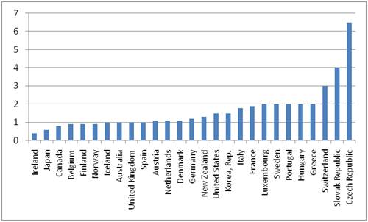
Doba trvání insolvenčního řízení (počet let)

Slide 123
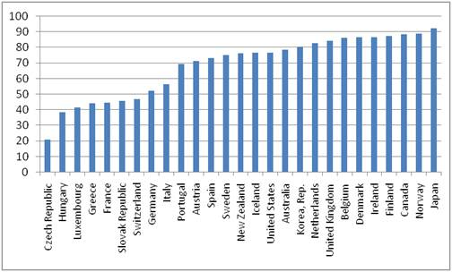
Návratnost pohledávek v insolvenčním řízení (v procentech)

Slide 124
Bez systému to nepůjde

Slide 125
Děkuji za pozornost
Mgr. Vlastimil Veselý, MBA, LL.M
vesely@catania.cz

